Slide 1





महाराष्ट्र शासन
नोंदणी व मुद्रांक विभाग

Slide 2

महाराष्ट्र शासन
नोंदणी व मुद्रांक विभाग
दुय्यम निबंधक श्रेणी-1,
राजुरा
सादरकर्ता
श्री. प्रफुल पी. चिडे
प्र. दुय्यम निबंधक श्रेणी-1, राजुरा

Slide 3
दुय्यम निबंधक श्रेणी-1, राजुरा
100 दिवसांची कार्यालयीन सुधारणांची विशेष मोहीम
कामाची विशेष आखणी
अ.क्र. | कामाचे स्वरुप
1 | संकेतस्थळ
2 | सुकर जीवनमान
3 | स्वच्छता
4 | तक्रार निवारण
5 | कार्यालयीन सोई सुविधा
6 | क्षेत्रील कार्यालयांना भेटी
7 | ई-ऑफिस प्रणाली
8 | अधिकारी कर्मचारी प्रशिक्षण. सेवा विषयक बाबी आणि कृत्रिम बुध्दिमत्ता तंत्रज्ञानाचा वापर
9 | नाविण्यपुर्ण उपक्रम

Slide 4
उत्कृष्ट नियोजन
1 | संकेतस्थळ | कार्यालयीन कामकाजात इतर अनेक विभागासी संपर्क/पत्रव्यवहार करावा लागत असल्याने त्यात संबंधीत विभागाच्या संकेतस्थळाचा वापर करुन कामकाज सुलभरित्या पुर्ण केले जाते.
2 | सुकर जीवनमान | दस्त नोंदणीसाठी येणा-या पक्षकारांना नोंदणी तसेच मुद्रांक विषयक माहिती दिली जाते. वृध्द व्यक्ती, अपंग, तसेच गरोदर स्त्रिया यांची प्राधान्याने दस्त नोंदणी केली जाते. कार्यालयामध्ये येणा-या सर्व पक्षकारांना सौजन्यपुर्व सहकार्य केले जाते. अभ्यागताना पिण्याचे पाणी, बैठक व्यवस्था, तसेच दिव्यांग व्यक्ती यांचे साठी व्हील चेअर रॅम्पची सुविधा करण्यात आली आहे.
प्राधान्याने दस्त नोंदणी | माहे जानेवारी 2025 | माहे फेब्रवारी 2025 | माहे मार्च 2025
अपंग व्यक्ती | 1 | 0 | 0
गरोदर महिला | 0 | 1 | 0
सिनीयर सिटीझन | 25 | 27 | 51
एका दिवसात देण्यात आलेली नक्कल | 0 | 11 | 1

Slide 5
3 | स्वच्छता | दररोज कार्यालयीन स्वच्छता ठेवण्यात येऊन कार्यालयीन वातावरण प्रसन्न् राहील याची खबरदारी घेण्यात येत आहे.
 |  | कार्यालयातील अभिलेखाचे निंदणीकरण व वर्गीकरण करण्याचे काम चालु आहे
 |  | जड वस्तु संग्रह नोंदवह्या अदययावत करण्यात आल्या आहेत.

Slide 6
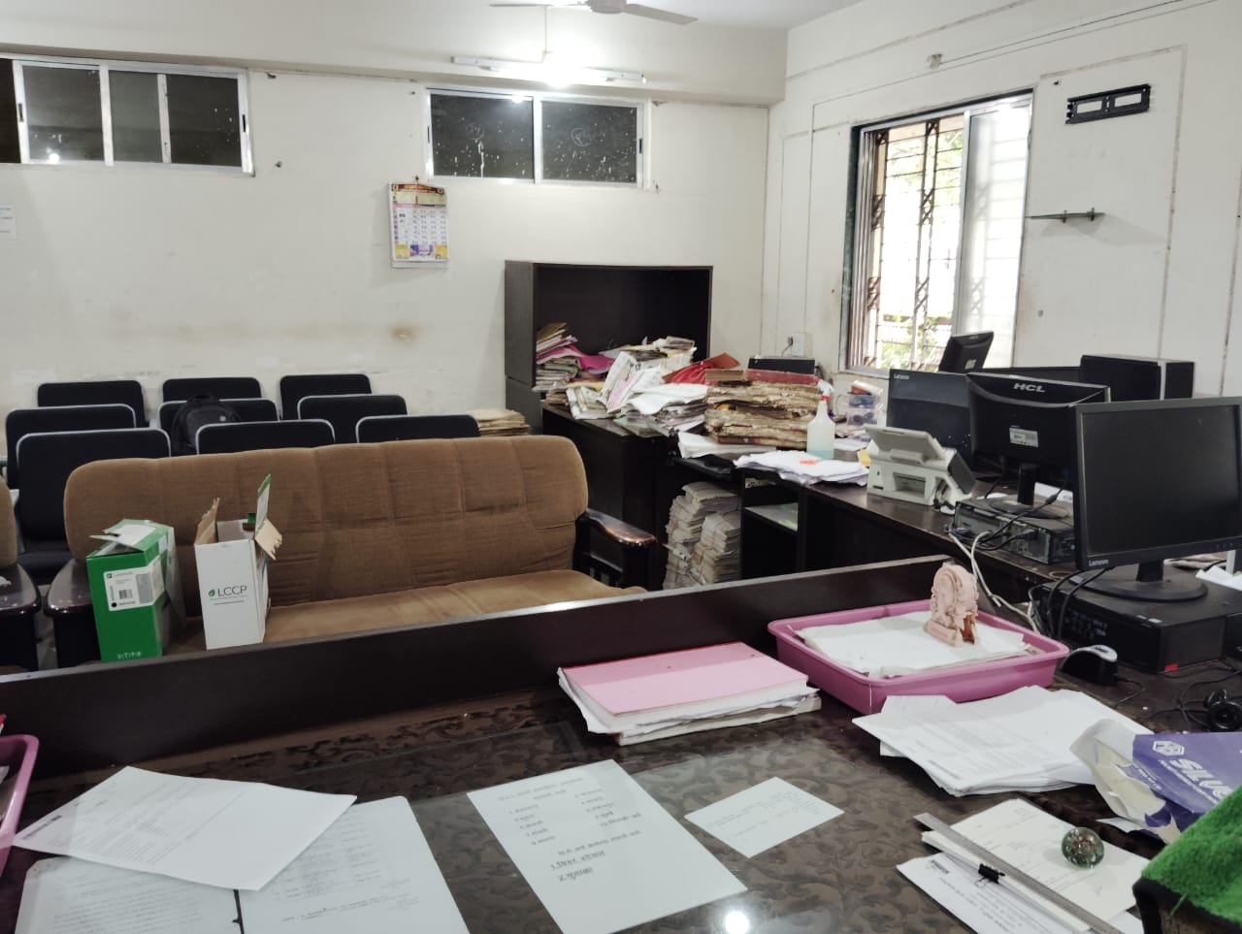
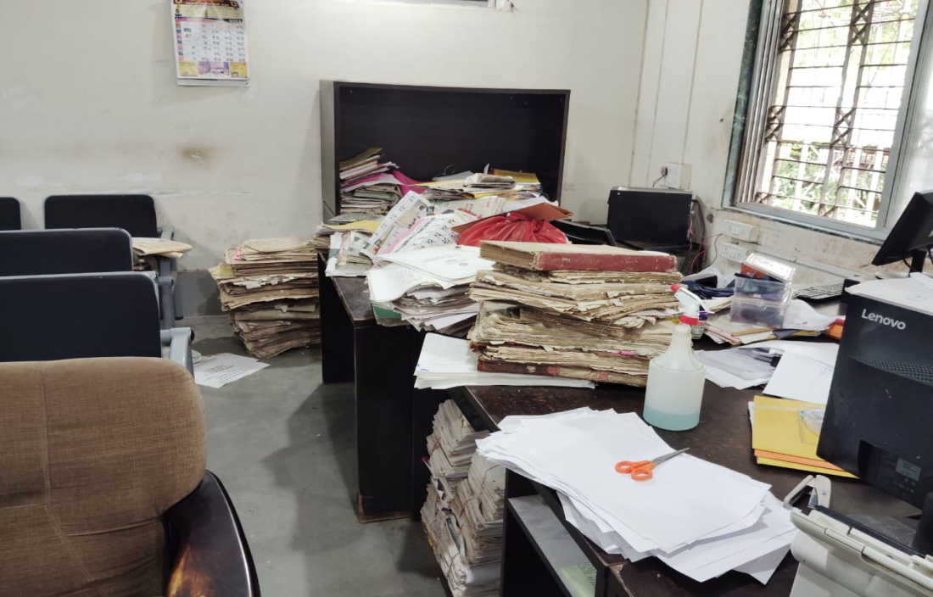
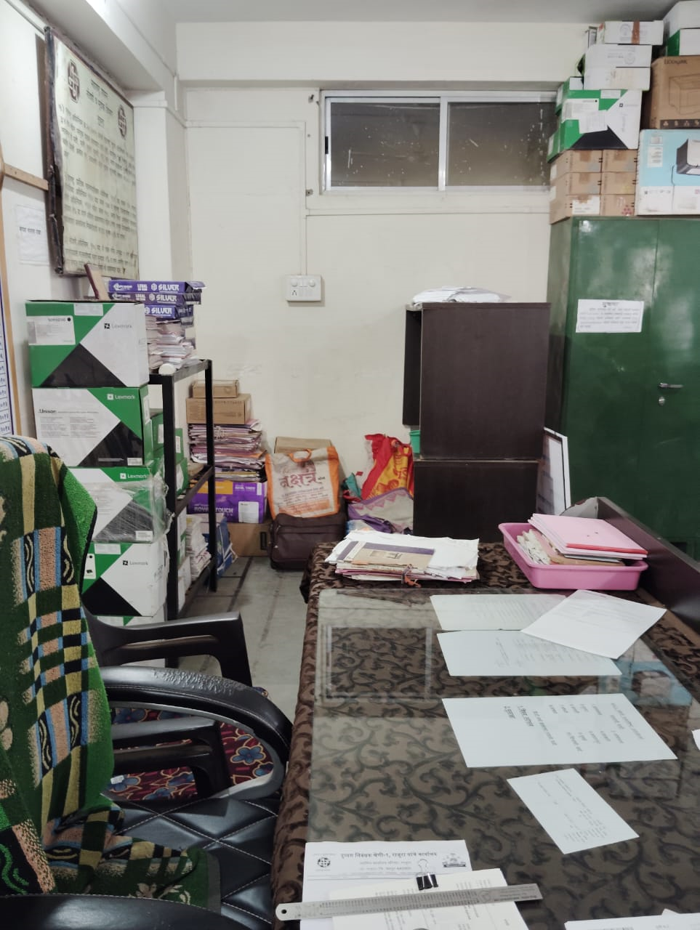
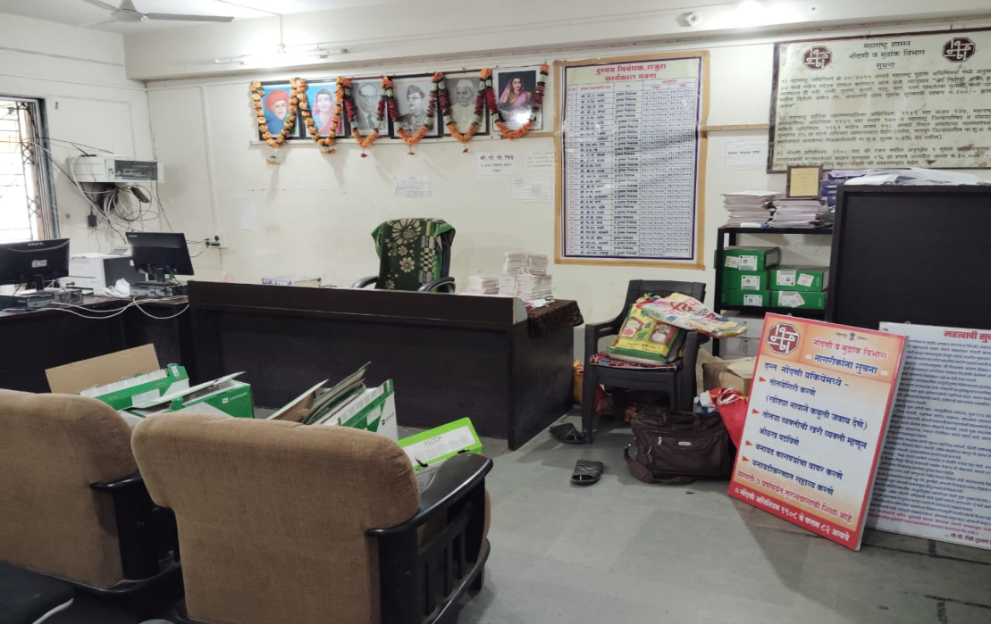
BEFOR

Slide 7
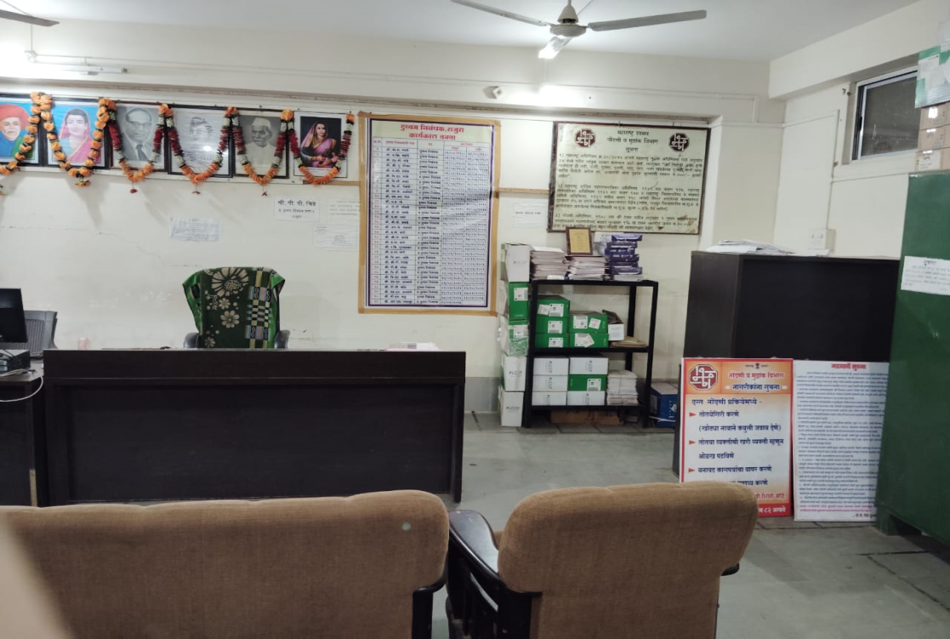
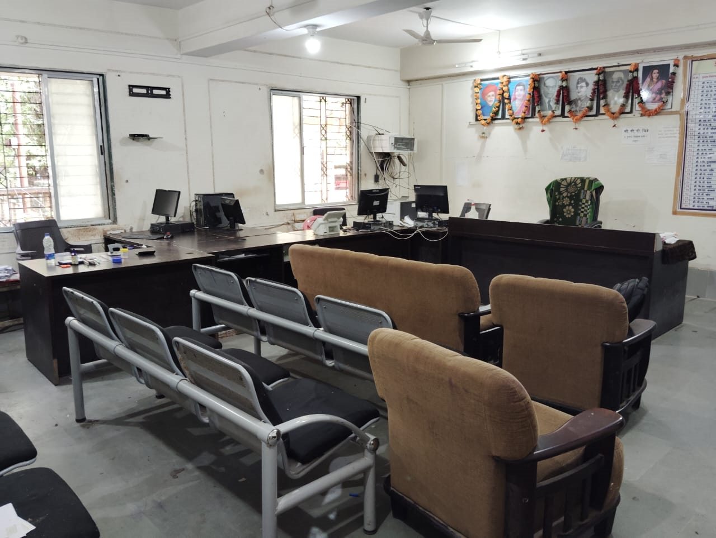
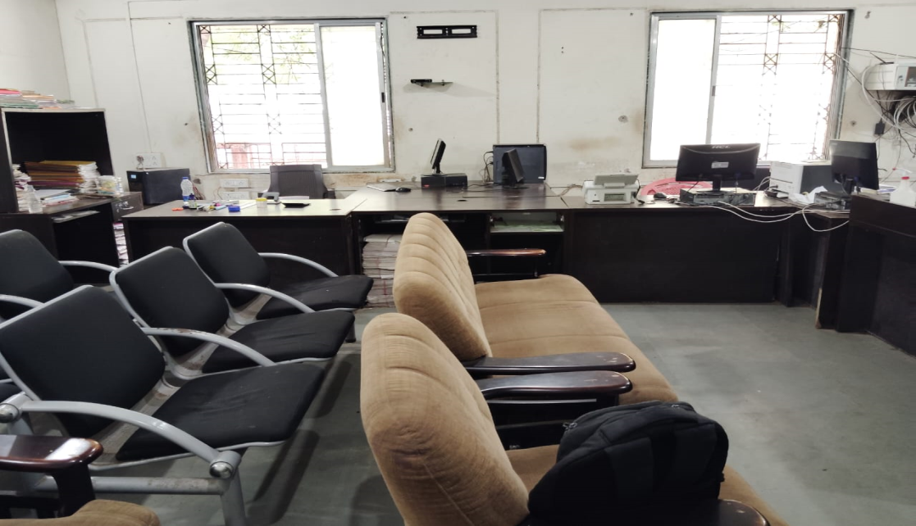
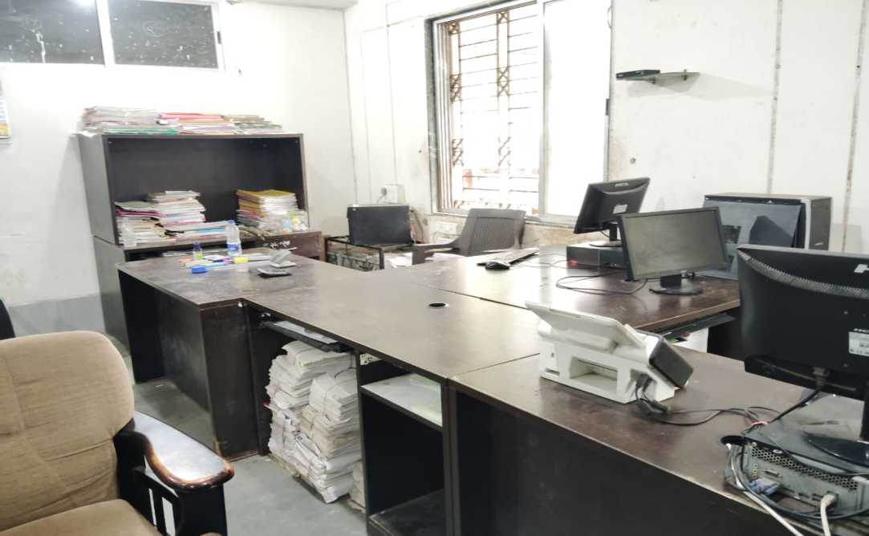
AFTER

Slide 8
4 | तक्रार निवारण | कार्यालयात प्राप्त होणा-या तक्रार अर्जावर विहीत मुदतीत कार्यवाही करुन तक्रारींचे निवारण करण्यात येते. तसेच तक्रार होणार नाही याची दक्षता घेण्यात येत आहे.
 |  | प्राप्त तक्रारींचे निराकरण करण्यात येत आहे.
5 | कार्यालयीन सोई सुविधा | दुय्यम निबंधक श्रेणी – 1, राजुरा या कार्यालयामध्ये पक्षकार यांचेसाठी स्वच्छ पिण्याच्या पाण्याची व्यवस्था करण्यात आली आहे.
 |  | कर्मचारी व अभ्यगत यांचेसाठी स्वच्छ प्रसाधनगृहांची व्यवस्था करण्यात आली आहे
 |  | कार्यालयामध्ये सुव्यवस्थीत नामफलक व दिशादर्शक फलक लावण्यात आले आहेत.
 |  | अभ्यागत यांचेसाठी बैठकीची स्वतंत्र व्यवस्था करण्यात आली आहे.
 |  | अभ्यागत भेटीचे नियोजन व भेटीच्या वेळाबाबत प्रसिध्दी देण्यात आली आहे. अभ्यागतांना उदवाहन सुविधा देण्यात आली आहे .

Slide 9
6 | क्षेत्रीय कार्यालयांना भेटी | लागू नाही .
7 | ई-ऑफीस प्रणाली | लागू नाही
8 | आर्थिक व औद्योगिक गुंतवणुकीस प्रोत्साहन | लागु नाही
9 | अधिकारी/कर्मचारी प्रशिक्षण / सेवा विषयक बाबी आणि कृत्रिम बुध्दीमता तंत्रज्ञानाचा वापर | विविध विभागाच्या संकेतस्थळावरुन माहितीघेऊन कार्यालयीन कामकाज करताना संगणक प्रणालीचा प्रभावीपणे वापर करुन कामकाज सुरक्षीतपणे केले जाते.

Slide 10
10 | नाविण्यपुर्ण उपक्रम | 100 दिवसाची कार्यालयीन सुधारणाची विशेष मोहिमे अंतर्गत फेब्रुवारी 2002 नंतरच्या दस्तांची व सुची ची प्रमाणित नक्कल एका दिवसात पुरवल्या जातात.

Slide 11
तांत्रिक विषयक अदययावत बाबी.
या कार्यालयाच्या आस्थापनेवर अधिकारी/कर्मचारी यांची iGOT कर्मयोगी या Application वर नोंदणी करण्यात आली आहे.
तसेच सर्व कर्मचारी यांनी iGOT कर्मयोगी या Application वर 05 अभ्यासक्रम पुर्ण केले आहेत, त्याची यादी यासोबत जोडण्यात आली आहे.

Slide 12






CERTIFICATES

Slide 13




